Slide 1

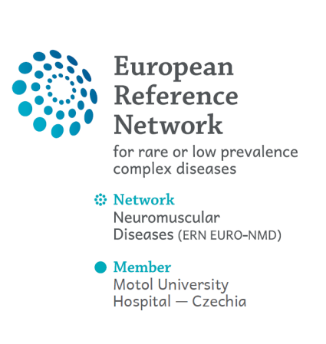
Hereditární neuropatie CMT
Up date 2021
XIV.Neuromuskulární kongres
Bratislava 29. a 30.4.2021
Radim Mazanec
CMT Team
2.LF UK a FN Motol
Praha

Slide 2

Hereditární neuropatie jsou globální nemoc
Česká republika 5 tis.
Německo 30 tis.
USA 150 tis.
Japonsko 14 tis.
Australie 10 tis.

Slide 3
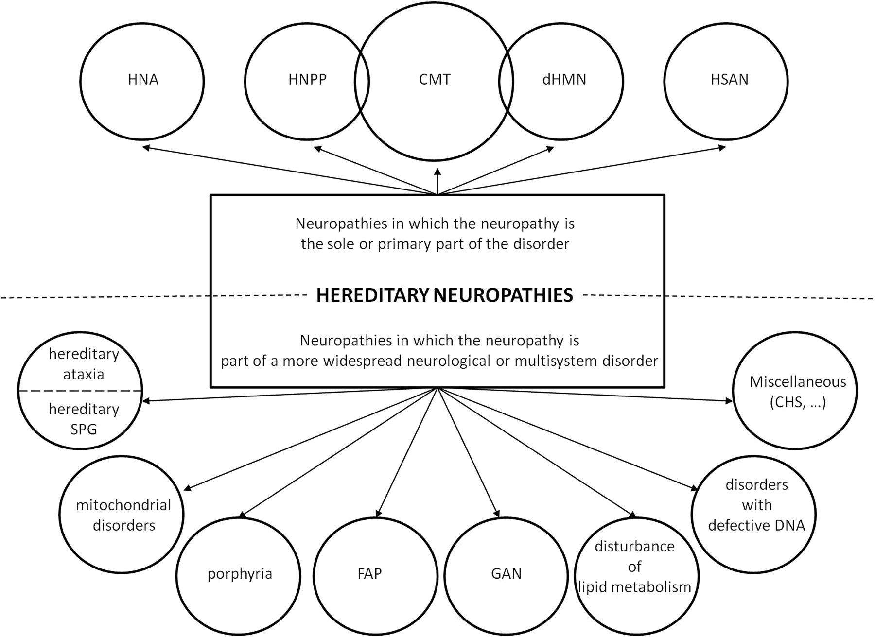
Různé formy hereditárních neuropatií nesyndromové x syndromové

Slide 4
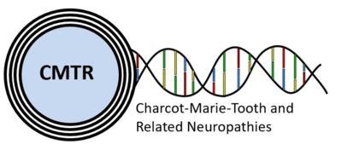
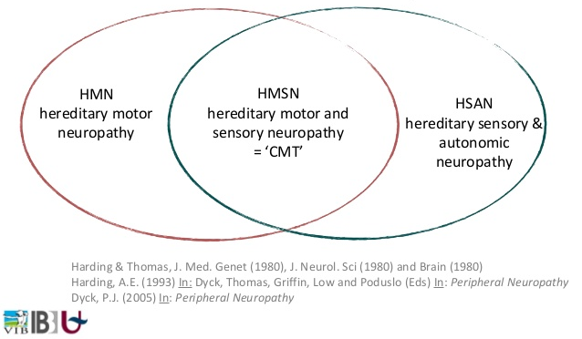
80%
10%
10%

Slide 5
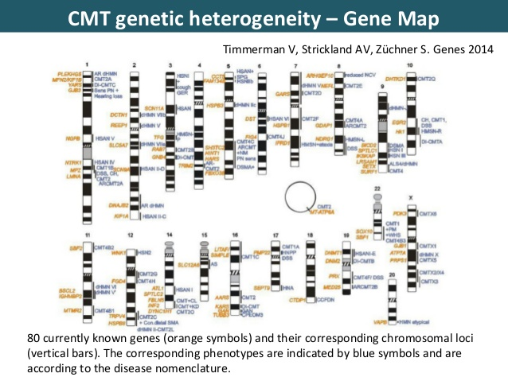
2020 již >100 různých genů

Slide 6
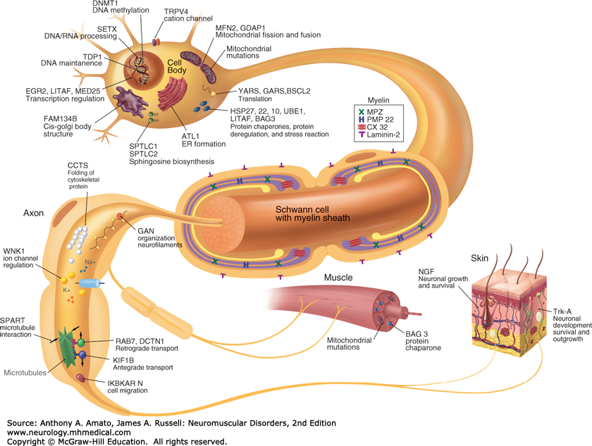
Molekulární architektura

Slide 7
Geny mají různé funkce
Myelinové geny – PMP22, MPZ, GJB1
Mitochondriální dynamika- MFN2, GDAP1
Transkripční geny – EGR2
Neurofilamenta – NEFL

Slide 8
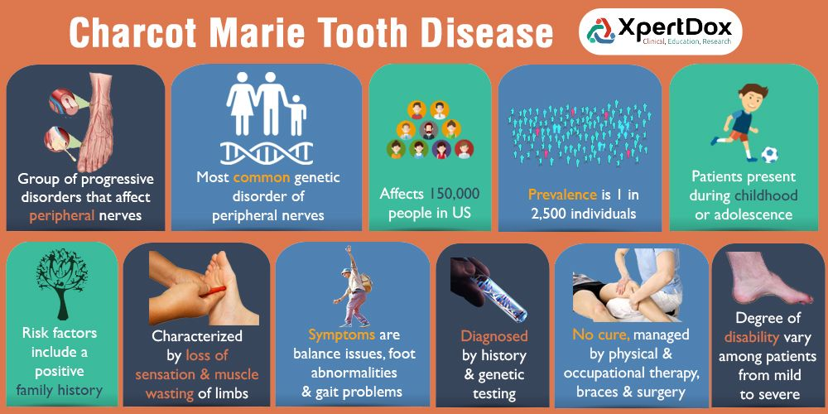
Co je choroba Charcot-Marie -Tooth ?
nejčastější forma hereditární neuropatie – prevalence 1:2500
podobné neuropatické symptomy a pozvolný chronicko progresívní průběh
odlišují se geneticky, elektrofyziologicky a histologicky

Slide 9
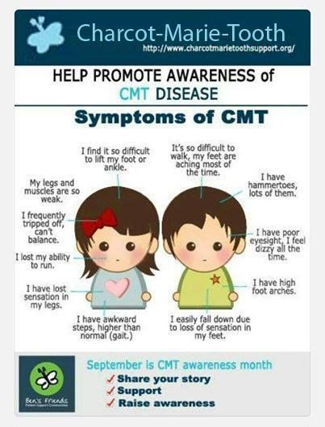
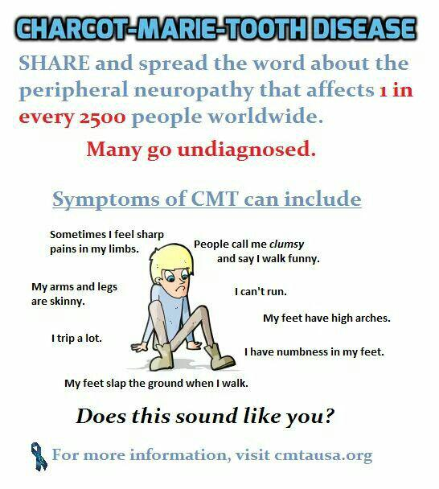

Slide 10
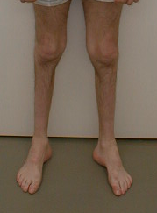
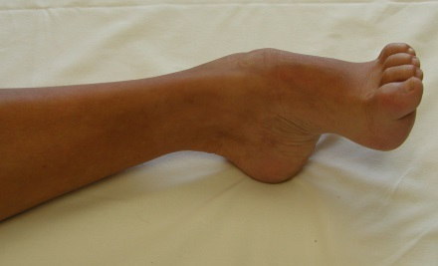
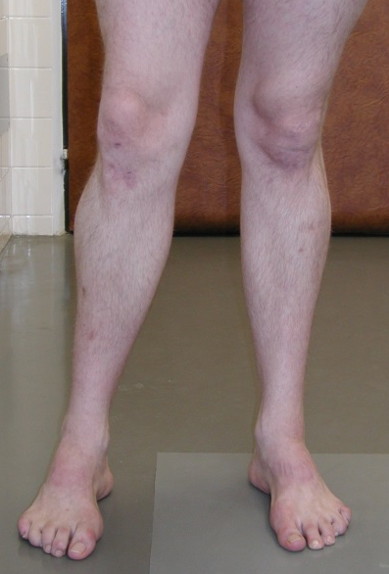
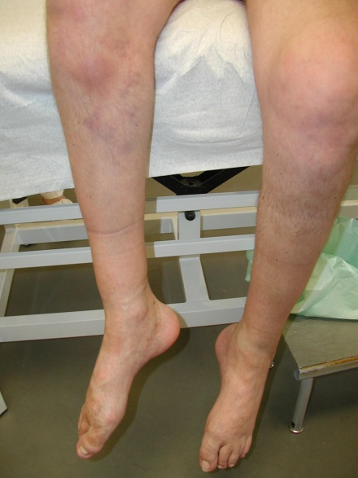
Časté klinické symptomy CMT
1.symptom v 1-3.dekádě
Peroneální atrofie
Areflexie
Pes cavus
Malé poruchy čití
Nezkracuje střední délku života, ale zhoršuje kvalitu
1.typ
2.typ

Slide 11
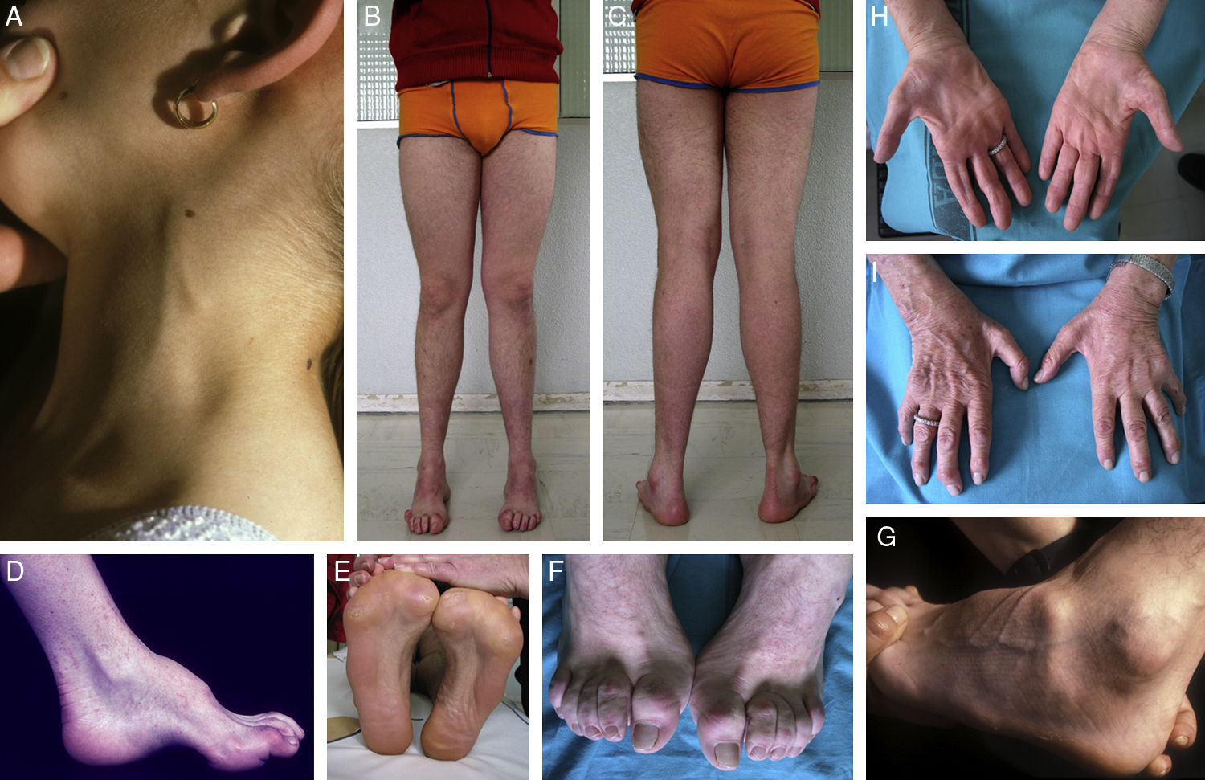

Slide 12
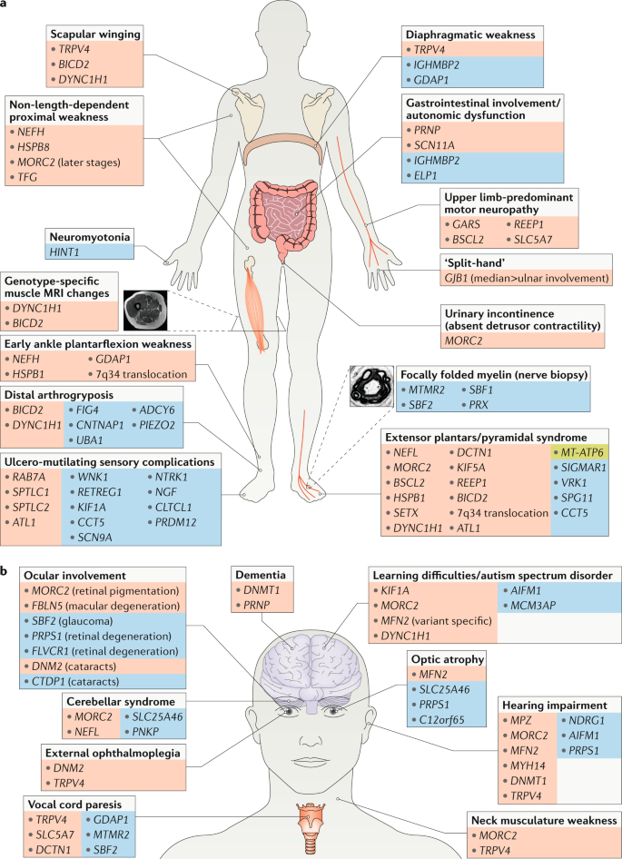
CMT + orgánové poruchy

Slide 13
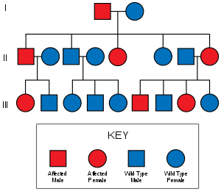
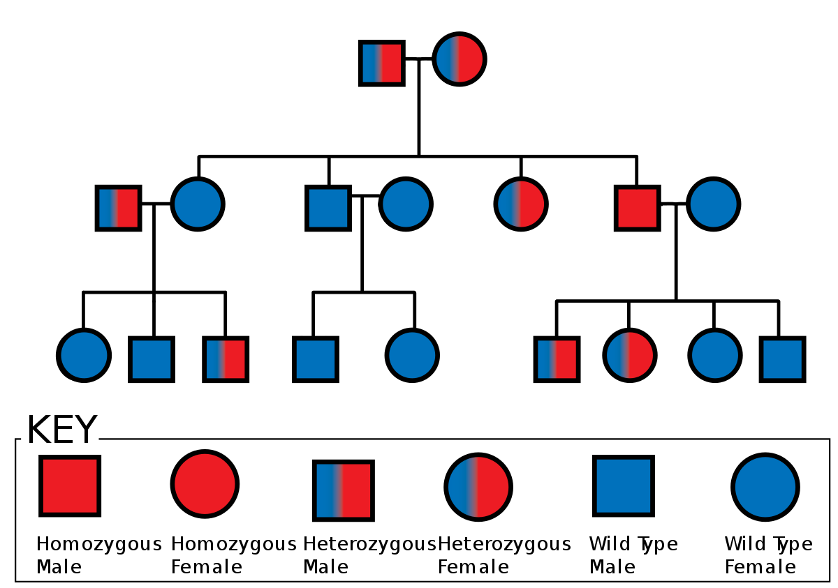
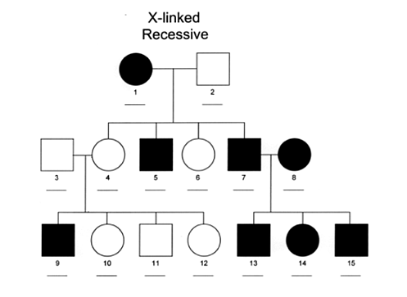
CMT a genetika
AD
AR
X vázaná

Slide 14
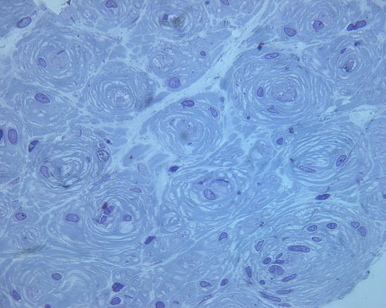
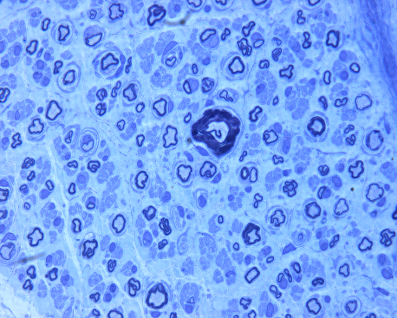
Klasifikace HMSN /CMT/
(Dyck a Lambert 1968)
HMSN 1 – demyel. forma CMT 1
( pomalá rychlost vedení vzruchu nervem)
HMSN 2 - axonální forma CMT 2
( normální rychlost vedení vzruchu nervem)
HMSN 3 - hypertrofická neuritis-Dejerine Sottas
HMSN 4 - m.Refsum - kys.fytanová
HMSN 5 - dědičná spastická paraplegie
HMSN 6 - HMSN s atrofií optiku
HMSN 7 - HMSN s retinitis pigmentosa

Slide 15
Klasifikace CMT
EDX + dědičnost + gen
MCV < 38 m/s
MCV > 38 m/s
30< MCV < 40 m/s

Slide 16
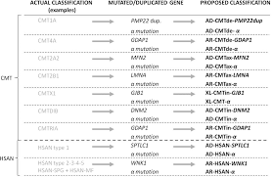

Slide 17
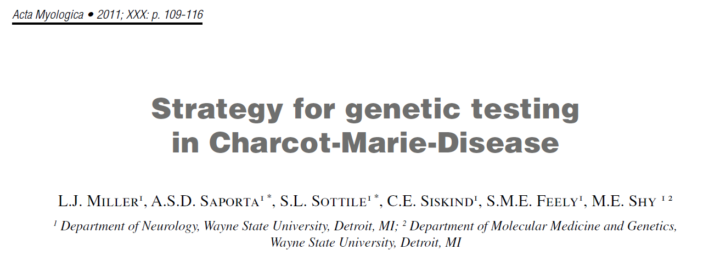
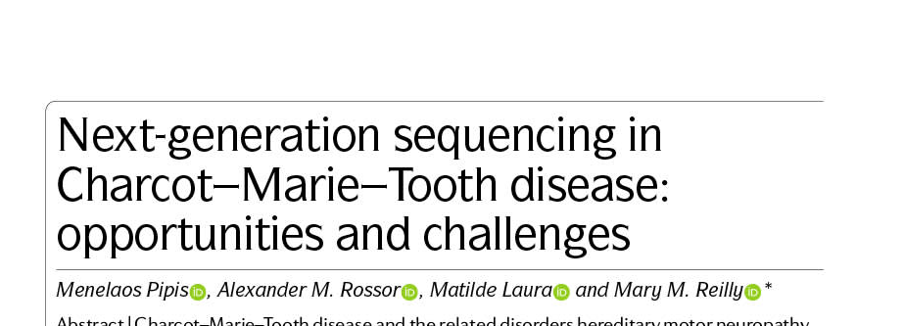

Slide 18
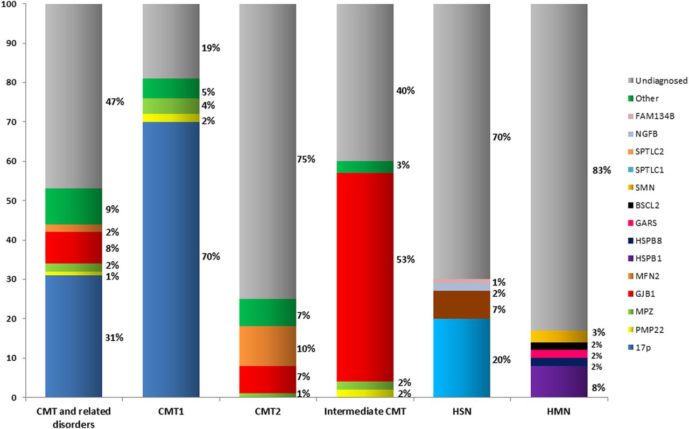
CMT

Slide 19
Algoritmus DNA diagnostiky
Single gene testing
jasné korelace genotyp/fenotyp (PMP22, MPZ, GJB1, MFN2)
80% všech CMT pacientů
Multiple gene panel (NGS - HaloPlex)
vzácné formy CMT
2021 >100 genů
pravidelné aktualizace
Comprehensive genomic testing (WES, WGS)
Sugestivní RA + fenotyp

Slide 20
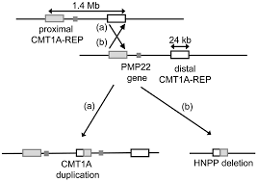
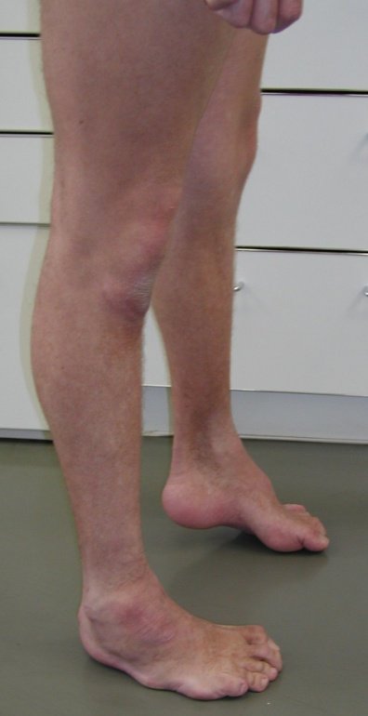
AD CMT1A
70% všech CMT 1 – nejčastější forma CMT nemoci
1991 poprvé popsána duplikace 5 exonů v genu
PMP22 v lokusu 17p11.2- p12 (Lupski 1991)
typická je deformita pes cavus
nervová biopsie - onion bulbs

Slide 21
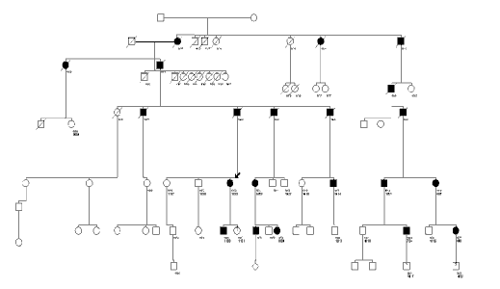
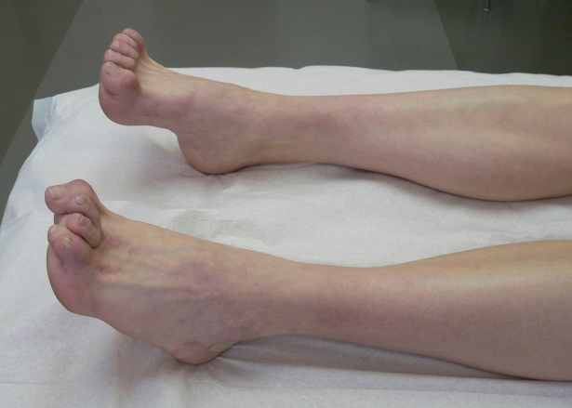
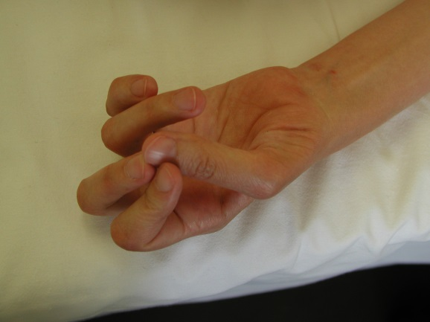
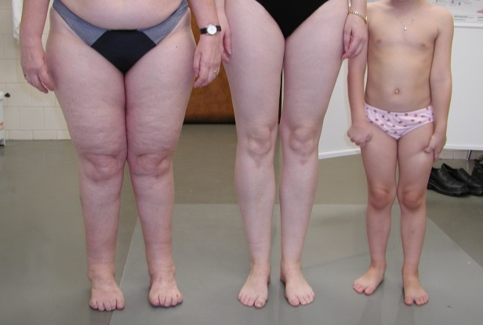
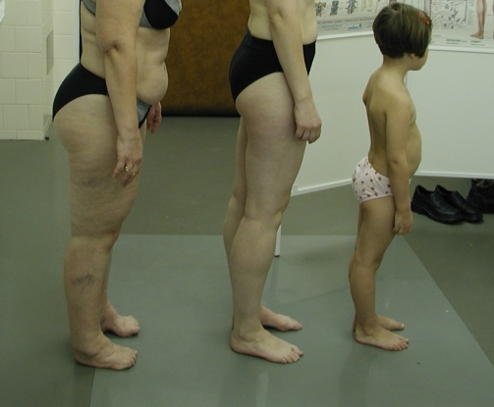
AD CMT1A
70% všech CMT1
1-2.dekáda
pes cavus (95%)
atrofie HK + DK
variabilita v rodině
NCV < 38 m/s

Slide 22
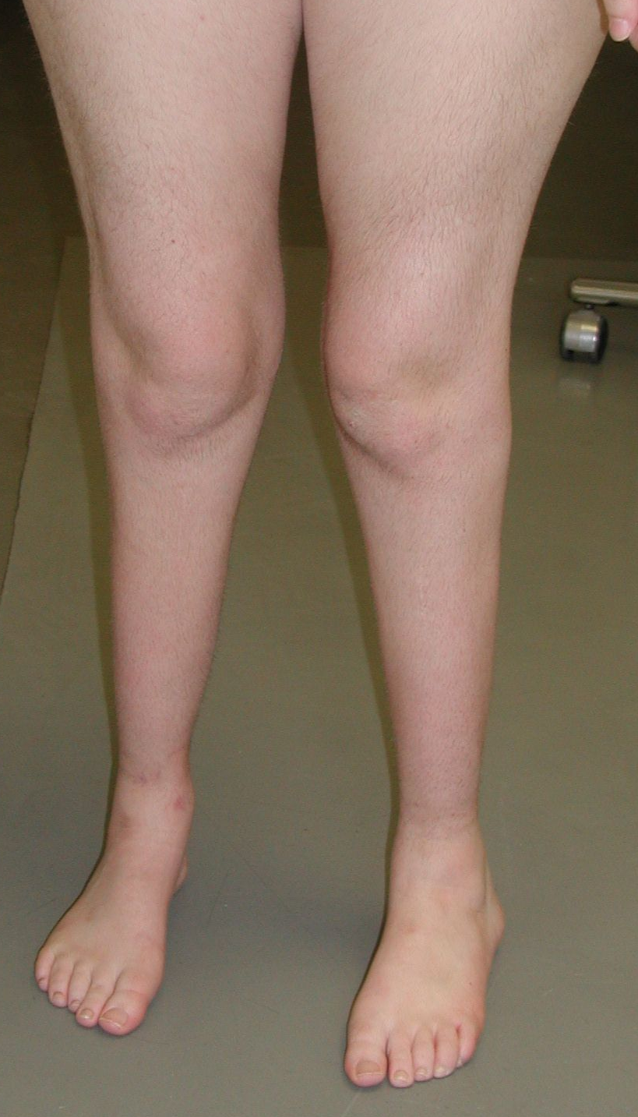
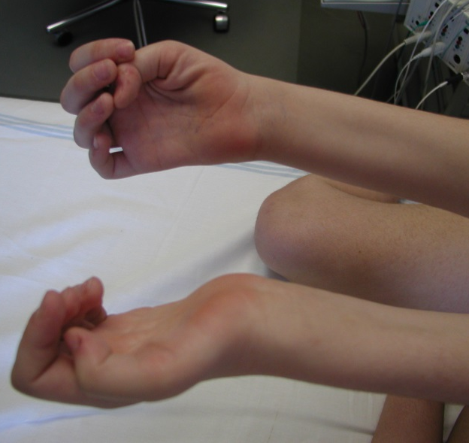
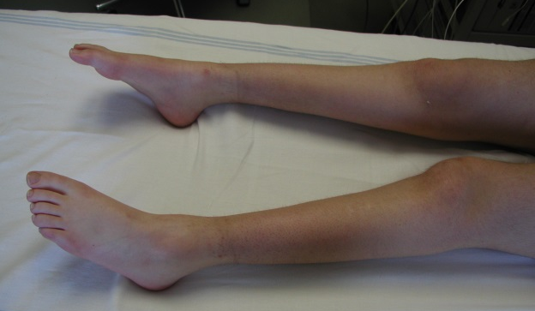
AD CMT2A
Mitofusin 2 (MFN)
20% všech CMT2
1-2.dekáda
pes planus
atrofie HK + DK
variabilita mezi rodinami
NCV > 38 m/s

Slide 23
X vázaná forma CMT
10% všech CMT
Connexin 32 (GJB1) Xq13 (Bergoffen et al.1993)
Neexistuje přenos mezi muži

Slide 24
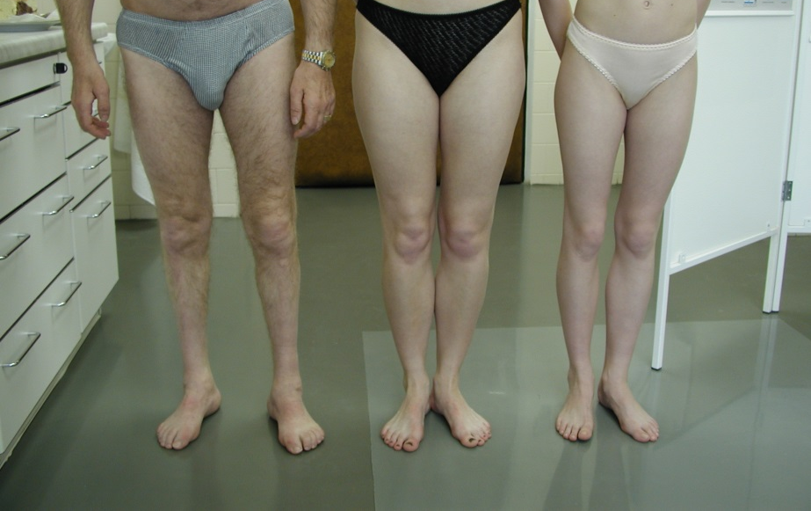
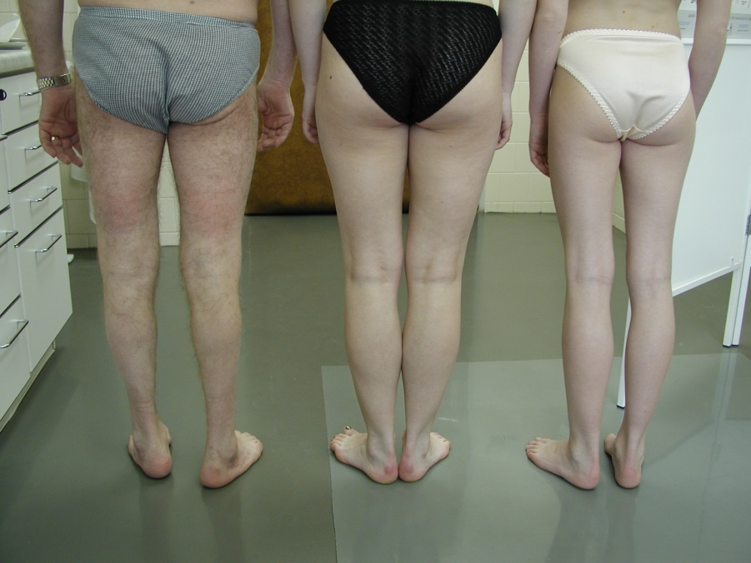
CMTX
2-3.dekáda
Fenotyp M>F
M – pes cavus
M-atrofie HK+DK
NCV 35-45 m/s
M jako CMT1 < 30 m/s
F jako CMT2 > 40 m/s
CNS – abnormní BAEP
MR mozku BHM

Slide 25
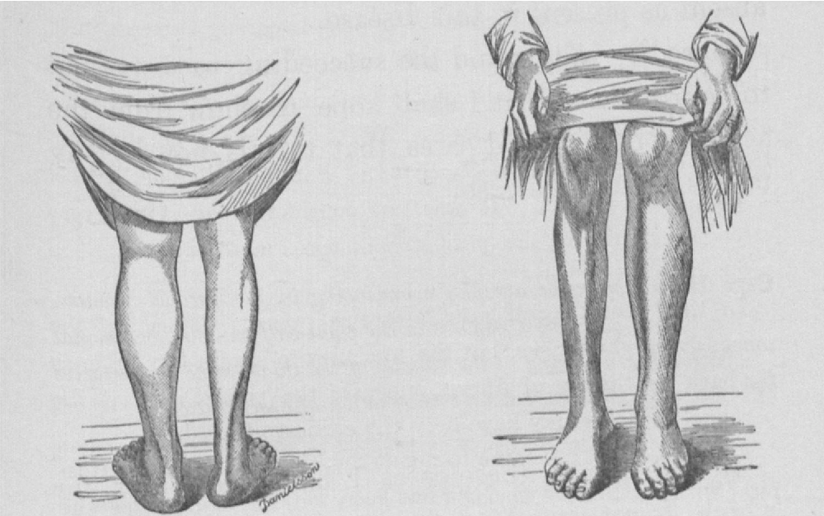
Vzácné formy CMT
Originál H.H.Tooth 1886

Slide 26
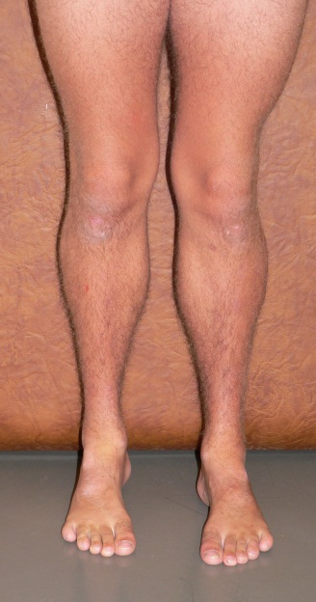
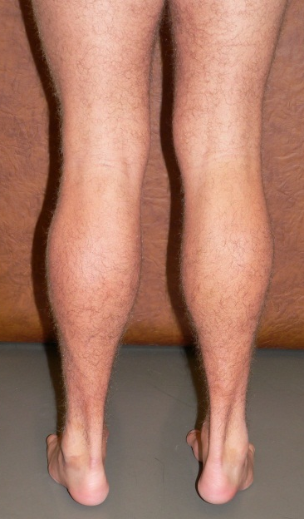
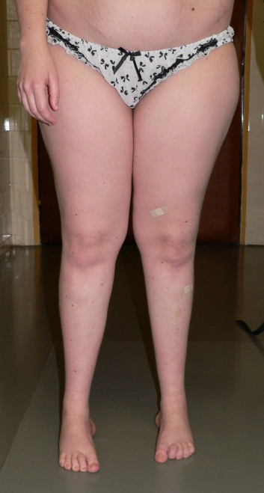
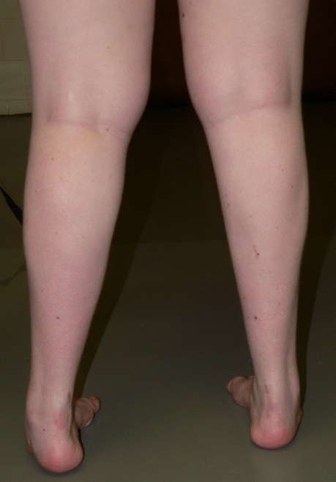
AR CMT2 + neuromyotonie
HINT 1 v lokusu 5q31.1
Manifestace v 1-2 dekádě-poruchy chůze, zakopávání
Hlavně motorické symptomy s maximem akrální slabosti na DK i HK
Malá porucha čití
CAVE : myotonické symptomy-porucha dekontrakce při stisku + tuhnutí svalů
EMG: rozhodující role – kromě těžké axonální neuropatie jsou neuromyotonické výboje !!
ČR již 21 rodin – bude častější než si myslíme

Slide 27
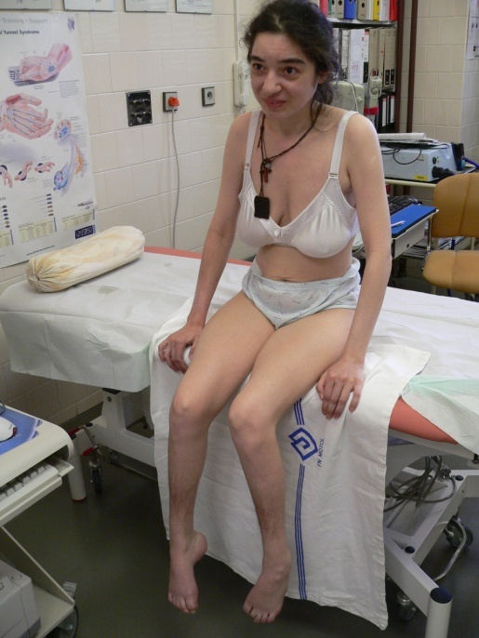
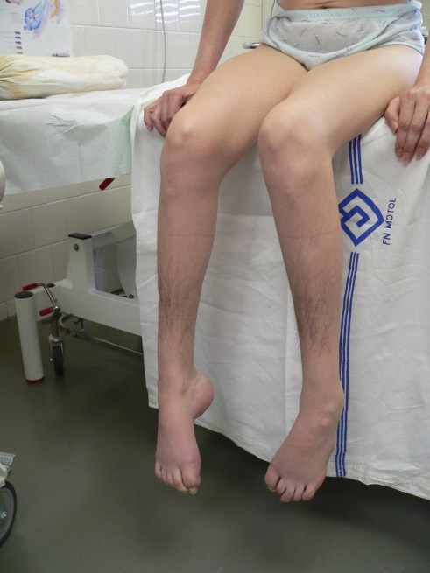
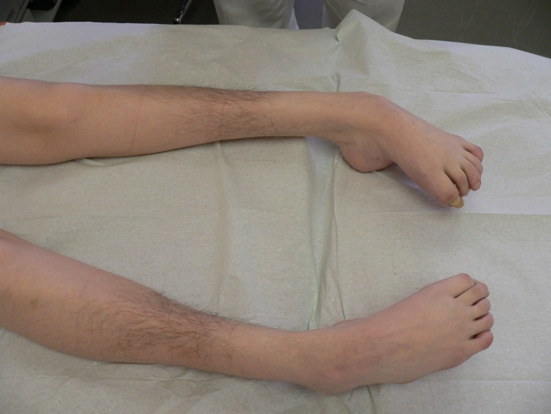
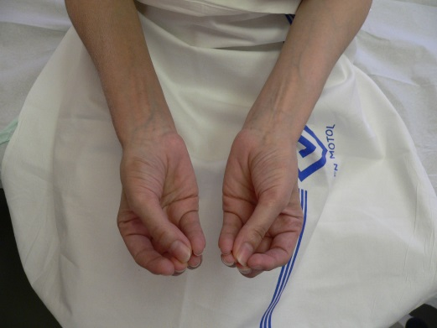
CMT s rómské etnikum – CMT4G- Russe
Mutace v HK1 genu 10q22.1
AR dědičnost
Nástup příznaků mezi 5-16 lety
DK>>HK /až kolem 25 roků/
Deformity nohou
Clawed toes 100%
Clawed hands 80%
Ptóza, dysfonie
MCV 30-35 m/s
Těžká kvadruparéza
v 5.dekádě

Slide 28
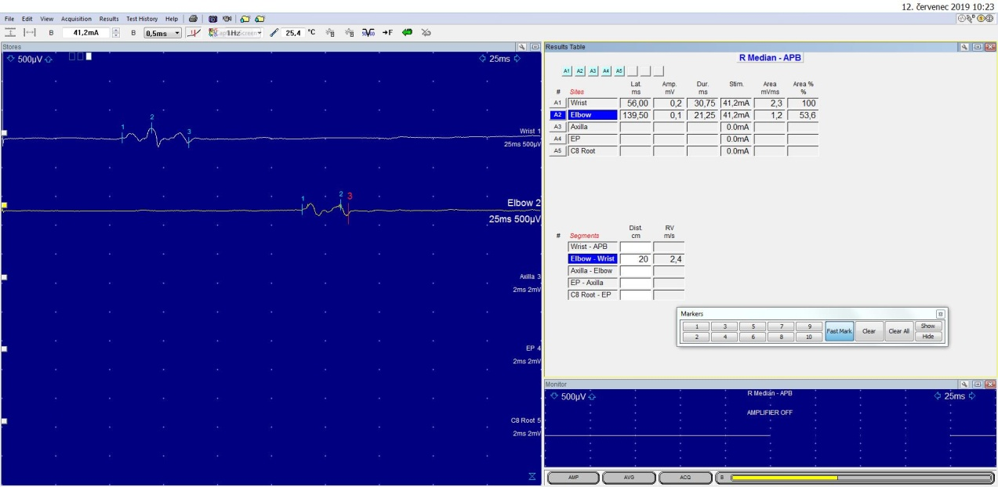
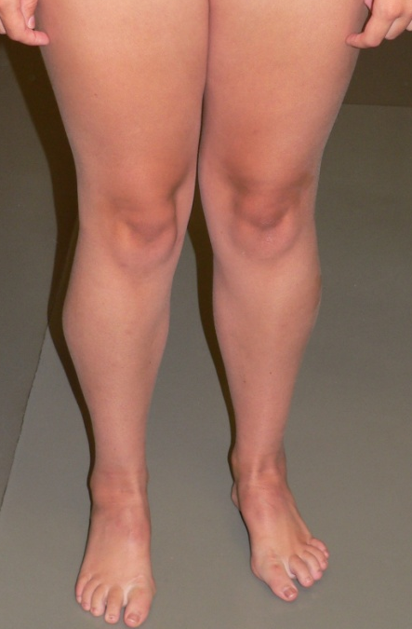
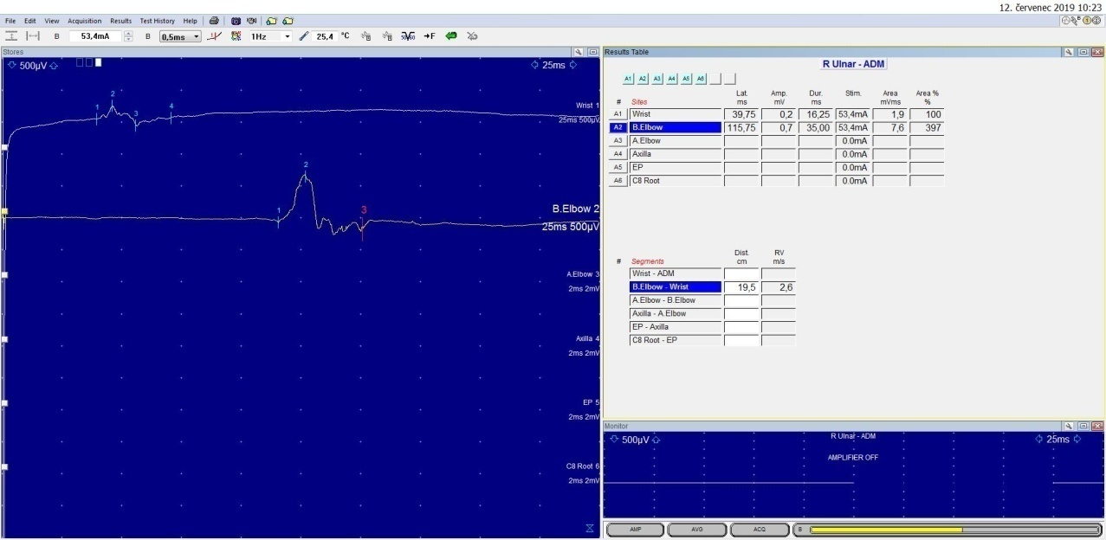
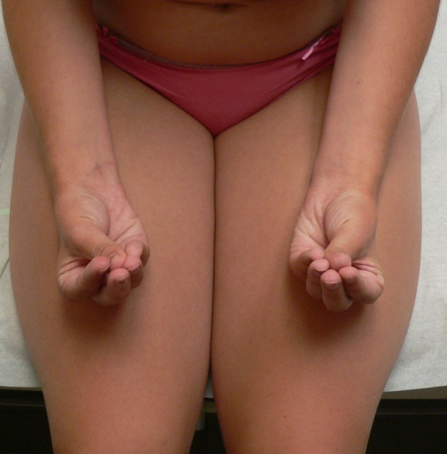
CMT 4F - periaxin - PRX extrémní demyelinizace
DML 56 ms
MCV 2.4 m/s
DML 39,7 ms
MCV 2.6 m/s

Slide 29
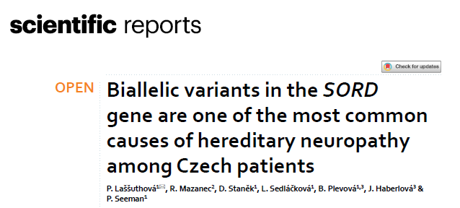






Březen 2021
SORD gen 15q21.1
AR dědičnost
Nástup ve 2-3.dekádě
Axonální neuropatie
M>S
Pes cavus
Chůze bez opory do 5.dekády
Léčitelné inhibitory AR ?
Žena 40 let
Muž 60 let

Slide 30
Diagnostický algoritmus
Rodinná anamnéza – 70% pozitivní
Nástup příznaků – 60% v 1+2.dekádě
Atrofie peroneální – zakopávání, distorze, instabilita
Deformita nohy pes cavus cca u 50% CMT
Malé senzitivní symptomy – chybí parestezie
EMG – CMT nebo HMN nebo HSN
CMT typ 1 MCV <38 m/s typ 2 MCV >38 m/s
Intermediární typ 30 <MCV <40 m/s
Vyloučit jinou etiologii – biochemie, likvor, MR
DNA vyšetření >100 známých genů, jejich mutace způsobí nějakou formu hereditární neuropatie

Slide 31


Přínos genetiky
Diagnostika
Poradenství
Prevence
Prenatální dg.
Preimplantační dg.

Slide 32


Léčba CMT

Slide 33






Léčíme symptomy nemoci, nikoli mutace
rehabilitace
protetika
podoskopie + vložky

Slide 34





Foto : MUDr.Pavel Smetana

Slide 35

Co je nového v léčbě ?
(one person trial)
CMT2D
„de novo“ mutace
v GARS genu
Myší model se stejnou mutací
RNAi
sequence specific
gene silencing
pomocí AAV9

Slide 36



CMTA + MDA
276 472 USD/3 roky
Obnovit funkci Cx32 ve Schwannově buňce pomocí AAV
Pokud bude efekt, pak lze využít u ostatních CMT1 s dysfunkcí Schwan.b.

Slide 37

CMT 2A – MFN-2 gen
Zlepšení hladiny MFN-1 v nervových buňkách mozku a míchy
v myších modelech umožnilo kompenzovat nedostatečnou
funkci MFN-2
Multicentrická studie – Cedar Sinai Hospital California USA

Slide 38

CMT1A - lecithin
Max Planck Institute for Experimental Mecicine (prof.Michael Sereda)
Multicentrická studie v Německu (Göttingen, Leipzig, Würzburg, Heidelberg, Aachen)
CMT1A spojena s poklesem koncentrace fosfolipidů v SC
Studie s experimentálním myším modelem CMT1A
Zvýšený obsah lecithinu ve stravě zlepšil koncentraci fosfolipidů v SC a zpomalil průběh nemoci v experimentu

Slide 39



Slide 40


Cíl : objasnit kauzální mutace u CMT2
cca 50% CMT2 pacientů nemá potvrzenou
definitivní kauzální mutaci
Next generation sequencing
Využití SW GENESIS pro vyhodnocení
dlouhých úseků DNA v rámci WES a WGS

Slide 41

Zdroj : Výroční zpráva NIH U.S. 2015

Slide 42

Prognóza CMT nemoci
Příčinou progrese je sekundární axonopatie
Průběh nemoci může zhoršit současná toxická mediace (CHT), ale také alkohol, diabetes, kouření
Neexistuje účinná léčba, ale dobrá životospráva, RHB, protetika, ORT operace pomáhají udržet pohyblivost a kvalitu života

Slide 43











Slide 44


